Slide 1
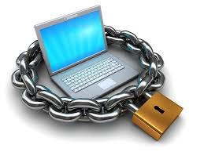
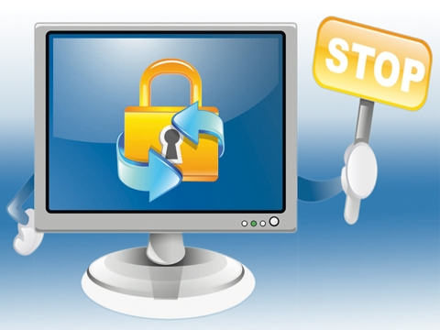
Основні причини загострення проблеми безпеки інформаційних технологій. Інформація та інформаційні відносини.
Інформаційна безпека

Slide 2
Пригадайте:
Ви дізнаєтеся:
Що таке інформація з обмеженим доступом?
Яку інформацію називають конфіденційною? Таємною?
Що називають доступом до інформації? Які є види доступу?
Що таке захист інформації в автоматизованій системі?
основні причини загострення проблеми інформаційної безпеки,
Ознайомитися з поняттям об'єкта та суб’єкта інформаційних відносин
що таке інформаційна безпека, та її складові.

Slide 3
Причини загострення проблеми безпеки інформаційних технологій.
Відомо, що російські хакери з 1994 по 1996 рік вчинили майже 500 спроб проникнення в комп’ютерну мережу Центрального банку Росії. В 1995 році ними було викрадено 250 мільярдів рублів (ІТАР-ТАРС, АР, 17 вересня 1996 року). Кожен комп’ютерний злочин завдає шкоди приблизно в 200 тисяч доларів.
Невідомі “жартівники” скористалися принципами роботи онлайнової енциклопедії Wikipedia для розповсюдження шкідливого програмного забезпечення – нової модифікації вірусу Blaster.

Slide 4
Причини загострення проблеми безпеки інформаційних технологій.
У лютому 2001 року двоє колишніх співробітників компанії CommerceOne, скориставшись паролем адміністратора, видалили із сервера файли, що становили великий (на кілька мільйонів доларів) проект для іноземного замовника. На щастя, була резервна копія проекту, так що реальні втрати обмежилися витратами на засоби захисту від подібних інцидентів у майбутньому. У серпні 2002 року злочинці постали перед судом.

Slide 5
Причини загострення проблеми безпеки інформаційних технологій.
Британський спеціаліст з інформаційних технологій Максвелл Парсонс отримав 2,5 року ув’язнення за злам банкоматів за допомогою МР3-плеєра і спеціального програмного забезпечення. Таким чином він отримував конфіденційну інформацію про банківські рахунки клієнтів для клонування кредитних карток.
Одна студентка втратила стипендію в 18 тисяч доларів у Мічиганському університеті через те, що її сусідка по кімнаті скористалася їх спільним системним паролем і відправила від імені своєї жертви електронний лист із відмовою від стипендії.

Slide 6
Чому виникла проблема
захисту інформації? Які чинники вплинули на це?

Slide 7
Проблема захисту інформації у автоматизованих системах (АС) визначається наступними чинниками:
високими темпами зростання засобів обчислювальної техніки і зв’язку, розширенням областей використання електронно-обчислювальних машин (ЕОМ);
залученням в процес інформаційної взаємодії все більшого числа людей і організацій;
концентрацією великих обсягів інформації різного призначення і приналежності на електронних носіях;
наявністю інтенсивного обміну інформацією між учасниками цього процесу;
зростанням числа кваліфікованих користувачів обчислювальної техніки і можливостей по створенню ними програмно-технічних впливів на систему;
розвитком ринкових відносин (в області розробки, постачання, обслуговування обчислювальної техніки, розробки програмних засобів, в тому числі засобів захисту);
ставленням до інформації, як до товару, переходом до ринкових відносин, з властивою ним конкуренцією і промисловим шпигунством, в області створення і збуту (надання) інформаційних послуг

Slide 8
Найважливішими компонентами інформаційної діяльності є:
Інформаційні відносини
Інформація та інформаційні системи;
суб’єкти – учасники інформаційних процесів;
правові відносини виробників – споживачів інформаційної продукції;
Інформаційні відносини – це можливість доступу суб’єктів інформаційної безпеки до об’єктів, що визначаються певними правилами

Slide 9
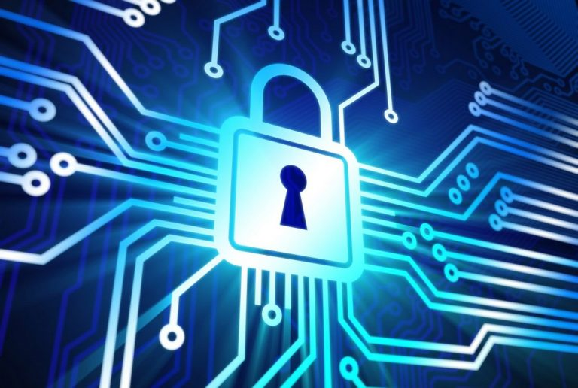
Об'єкт інформаційних відносин
Об’єкт – пасивний компонент системи, який зберігає, приймає або передає інформацію. Доступ до об'єкту означає доступ до інформації, яка міститься в ньому.
У якості об'єктів інформаційної безпеки [information security object] необхідно розглядати: інформацію та інформаційні ресурси, носії інформації, процеси обробки інформації.
До соціальних об'єктів інформаційної безпеки звичайно відносять особистість, колектив, суспільство, державу, світове товариство.

Slide 10
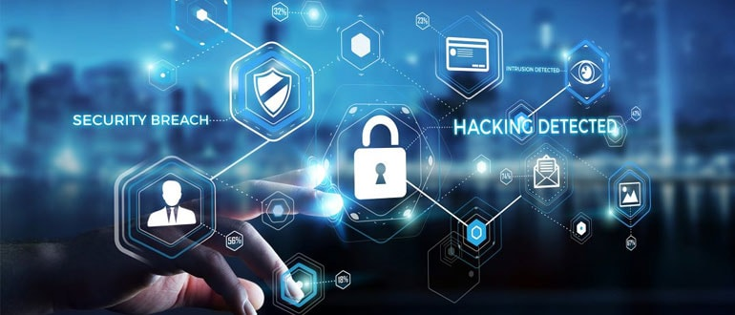
Суб'єкт інформаційних відносин
Суб’єкт – це активний компонент інформаційної системи, який може стати причиною потоку інформації від об'єкта до суб'єкта або зміни стану системи.
До суб'єктів інформаційної безпеки [information security subject] відносяться:
держава, що здійснює свої функції через відповідні органи;
громадяни, суспільні або інші організації і об'єднання.
Під інформаційним середовищем розуміють сферу діяльності суб’єктів, пов’язану із створенням, обробленням й споживанням інформації.

Slide 11
Безпека інформаційних технологій
Слово "безпека" латинського походження - secure (securus). Потім в англійській мові воно отримало написання "security".
“Безпека" - це відсутність небезпеки; стан діяльності, при якій з певною ймовірністю виключено заподіяння шкоди здоров'ю людини, будівель, приміщень та матеріально-технічних засобів у них.
Інформацíйна безпека (Information Security) — стан інформації, в якому забезпечується збереження визначених політикою безпеки властивостей інформації.

Slide 12
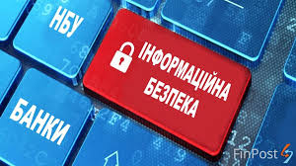
Інформаційна безпека (Information security)
Під безпекою інформації розуміють захищеність інформації та інфраструктури, що її підтримує, від випадкових або навмисних впливів природного або штучного характеру, здатних завдати шкоди безпосередньо даним, їхнім власникам і користувачам інформації та інфраструктурі, що підтримує інформаційну безпеку.

Slide 13
Види інформаційної безпеки
Інформаційна безпека держави
Інформаційна безпека особистості
Інформаційна безпека суспільства
Інформаційна безпека організації

Slide 14
Принципи інформаційної безпеки
Інформаційна безпека
Цілісність
Конфіденційність
Доступність
Достовірність
Конфіденційність
лише уповноважені користувачі можуть ознайомитись з інформацією
Цілісність
лише уповноважені користувачі можуть модифікувати інформацію
Доступність
уповноважені користувачі можуть отримати доступ до інформації, не очікуючи довше за заданий (малий) час

Slide 15
Інформаційна безпека
Інформаційна безпека - це стан захищеності систем обробки і зберігання даних, при якому забезпечено конфіденційність, доступність і цілісність інформації.
Інформаційна безпека — це комплекс заходів, для захисту даних та інформаційної системи від випадкових або навмисних пошкоджень та несанкціонованого доступу.

Slide 16
Джерела
1. Н. В. Морзе, О. В. Барна, Інформатика 10 (11) клас
2. Ривкінд Й. Я., Лисенко Т. І., Чернікова Л. А., Шакотько В. В., Інформатика 10 (11) клас
3. О. О. Бондаренко, В. В. Ластовецький, О. П. Пилипчук, Є. А. Шестопалов, Інформатика 10 (11) клас
4. http://uk.wikipedia.org/ , http://www.youtube.com/ ,
5. http://disted.edu.vn.ua/media/bp/
6. http://it-science.com.ua/

